Slide 1
MIASTENIA GRAVIS
ERIKA MARROQUIN FABIAN
R3 MEDICINA INTERNA

Slide 2
CONTENIDO
Definición
Epidemiología
Fisiopatología
Factores asociados
Manifestaciones clínicas
Diagnostico
Tratamiento
Pronostico
Diagnósticos diferenciales

Slide 3
Definición
Es una enfermedad autoinmune de la placa neuromuscular que se caracteriza por la presencia de debilidad muscular fluctuante y fatiga de distintos grupos musculares, a causa de anticuerpos dirigidos contra los receptores nicotínicos de acetilcolina de la membrana postsináptica neuromuscular.
Miastenia grave
Miastenia autoinmune
Drachman DB. Miastenia Gravis. N Engl. Med. 1994, 330:1797-810
Harrison. Principios de Medicina Interna. Miastenia grave. McGraw-Hill-Interamericana

Slide 4
Epidemiología
La miastenia grave es una enfermedad relativamente poco frecuente.
Incidencia anual de aproximadamente 10 a 20 casos nuevos por millón.
La prevalencia es de unos 150 a 200 por millón. Ha ido en aumento durante los últimos cinco años.
3. Phillips, LH. La epidemiología de la miastenia gravis. Semin Neurol 2004; 24:17.
Notes:
Se cree que es debido a un mejor reconocimiento de la condición, el envejecimiento de la población, y la mayor esperanza de vida de los pacientes afectados.

Slide 5
Epidemiología
Poco se sabe sobre la epidemiología de la Miastenia autoinmune en la población latinoamericana , sin embargo estudios multiétnicos realizados en Estados Unidos reportan que el riesgo es mayor entre las mujeres entre los 20-30 años y en hombres mayores de 40 años sin preferencia de raza.
Tiende a haber una distribución bimodal de la edad.
Segunda y tercera décadas (sexo femenino)
Finales de la sexta a octava década (masculino)
3. Phillips, LH. La epidemiología de la miastenia gravis. Semin Neurol 2004; 24:17
4. Keesey, JC. Evaluación clínica y de gestión de la miastenia gravis. Muscular del nervio de 2004; 29:484

Slide 6
Epidemiología
4. Keesey, JC. Evaluación clínica y manejo de la miastenia gravis. Muscular del nervio de 2004; 29:484

Slide 7
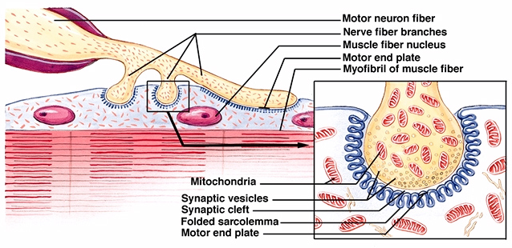
Fisiopatología
Unión neuromuscular consiste básicamente en un complejo formado por un axón neuronal que utiliza acetilcolina como neurotransmisor y una fibra muscular estriada
Drachman DB. Miastenia Gravis. N Engl. Med. 1994, 330:1797-810
Harrison. Principios de Medicina Interna. Miastenia grave. McGraw-Hill-Interamericana
Notes:
, la acetilcolina liberada a la hendidura sináptica ha de ser rápidamente eliminada de esta localización, para evitar una estimulación continua de la placa
motora. Para ello se dispone de un enzima – la acetilcolinesteresa o, simplemente,
colinesterasa – que actúa degradando la acetilcolina “sobrante”.
En realidad, existen dos tipos de receptores colinérgicos en la placa motora, con
diferente afinidad hacia la acetilcolina. Lo importante de este hecho es que, para
que se produzca la activación muscular, ambos tipos de receptores deben ser activados al mismo tiempo, para forma una estructura en forma de canal, que facilite el
flujo iónico entre el exterior y el interior de la membrana de la célula muscular. Este
flujo es, precisamente, el responsable de la modificación del potencial de acción.
La apertura de dicho canal iónico responde al conocido fenómeno bioquímico de
“todo o nada”; es decir, el potencial de acción solo se descandena cuando un
número suficiente de receptores colinérgicos de la placa motora están ocupados
con acetilcolina.

Slide 8
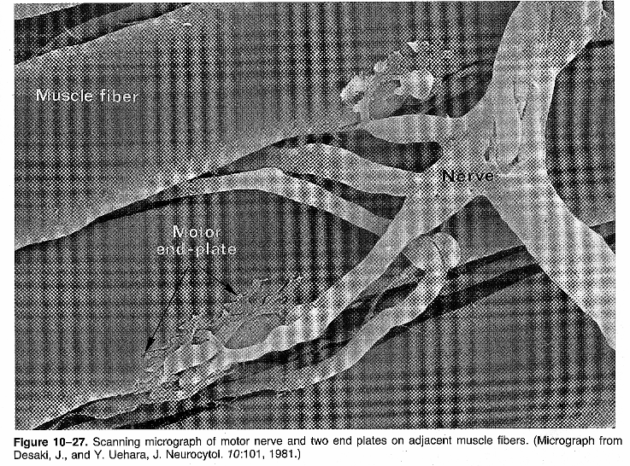

Slide 9
Fisiopatología
El receptor nicotínico de la acetilcolina. del músculo esquelético es el objetivo de la respuesta autoinmune en la miastenia gravis.
Drachman DB. Miastenia Gravis. N Engl. Med. 1994, 330:1797-810
Harrison. Principios de Medicina Interna. Miastenia grave. McGraw-Hill-Interamericana
Notes:
Es una glicoproteína con un peso molecular de aproximadamente 250.000 que los proyectos a través de la membrana muscular y está compuesto por cinco subunidades, dispuestas como las duelas del barril en torno a un canal central

Slide 10
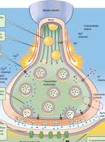
Potencial acción recorre un nervio motor y alcanza terminación nerviosa, se libera 150 a 200 vesículas y se combina con AchR.
Drachman DB. Miastenia Gravis. N Engl. Med. 1994, 330:1797-810
Harrison. Principios de Medicina Interna. Miastenia grave. McGraw-Hill-Interamericana

Slide 11
Cuando Ach se combina con los sitios unión AchR se abre el canal en el receptor lo que permite entrada cationes que hace se despolarice la región de la placa terminal de la fibra muscular.
Este proceso finaliza rápidamente por la hidrólisis de la Ach por acción de la acetilcolinesterasa presente en los pliegues sinápticos
Drachman DB. Miastenia Gravis. N Engl. Med. 1994, 330:1797-810
Harrison. Principios de Medicina Interna. Miastenia grave. McGraw-Hill-Interamericana

Slide 12
Fisiopatología
La anormalidad básica en la miastenia gravis es una disminución en el número de receptores de acetilcolina en las uniones neuromusculares
La cantidad de Ach liberada por cada impulso normalmente disminuye tras la actividad repetida ( lo que se denomina “agotamiento presináptico”)
Drachman DB. Miastenia Gravis. N Engl. Med. 1994, 330:1797-810
Harrison. Principios de Medicina Interna. Miastenia grave. McGraw-Hill-Interamericana

Slide 13
Fisiopatología
Las alteraciones neuromusculares en la MG son secundarias a una respuesta autoinmunitaria mediada por autoanticuerpos atacando a los receptores de acetilcolina (AChR).
Estos autoanticuerpos se cree que vienen de centros germinales hiperplásicos en el timo, donde las células que expresan células mioides.
Drachman DB. Miastenia Gravis. N Engl. Med. 1994, 330:1797-810
Harrison. Principios de Medicina Interna. Miastenia grave. McGraw-Hill-Interamericana
Notes:
Cel mioides poseen receptores de ach en su superficie, pueden actuar como productores de autoantígeno y desencadenar una reaccion inmunitaria dentro del propio timo.

Slide 14
Fisiopatología
Los anticuerpos anti AchR disminuyen los receptores por 3 mecanismos:
Degradación acelerada de los AchR (enlaces cruzados y endocitosis rápida).
Bloqueo de sitio activo del AchR
Lesión membrana muscular postsináptica por los anticuerpos en colaboración con el complemento.
Los anticuerpos patógenos son IgG dependientes de linfocitos T
Drachman DB. Miastenia Gravis. N Engl. Med. 1994, 330:1797-810
Harrison. Principios de Medicina Interna. Miastenia grave. McGraw-Hill-Interamericana
Notes:
Acelerada degradación de los receptores de acetilcolina
La capacidad de los anticuerpos de pacientes con miastenia gravis para acelerar la degradación de los receptores de acetilcolina se ha demostrado en los músculos cultivados con el uso de [ ¹²⁵ I] α-bungarotoxina como una sonda para seguir el ritmo de degradación del receptor de 40,41 . IgG en suero de aproximadamente 90 por ciento de los pacientes indujo un aumento de hasta dos y tres veces en la tasa de degradación 42 . Esta pérdida acelerada de los receptores de acetilcolina proporciona una prueba de diagnóstico útil para la miastenia gravis 43 . La capacidad de los pacientes de la IgG para acelerar la degradación de los receptores de acetilcolina depende de su capacidad para entrecruzar los receptores de 44 ( Figura 3 FIGURA 3Entrecruzamiento de los receptores de acetilcolina por anticuerpos.). Los receptores de acetilcolina vinculados-anticuerpo se encuentran reunidas en grupos dentro de la membrana muscular, 45 , donde son rápidamente internalizados por un proceso de endocitosis y degradación a continuación. El paso crítico en este proceso se acelera la endocitosis de los receptores de acetilcolina.Acelerada degradación del anticuerpo de los receptores se ha demostrado no sólo en las células musculares cultivadas, sino también en vivo a intactas uniones neuromusculares 46 .
El bloqueo de los receptores de acetilcolina
IgG 50 a 88 por ciento de los pacientes con miastenia gravis se ha demostrado que bloquean la acetilcolina sitios de unión de los receptores de acetilcolina en cultivos de células del músculo de mamíferos 42,43 . Debido al pequeño tamaño de los sitios de enlace de la acetilcolina 15 ( Figura 2), es probable que los anticuerpos se unen el bloqueo de cerca de los sitios y no directamente a ellos, produciendo un bloqueo por impedimento estérico.
El daño a las uniones neuromusculares
Varias líneas de evidencia apoyan el papel de la mediada por los daños complemento en la patogénesis de la miastenia gravis. Microscopía electrónica de las uniones neuromusculares de los pacientes con miastenia gravis reveló los cambios morfológicos de aplanamiento y simplificación de los pliegues postsinápticos 9 ( Figura 1 ). métodos inmunocitoquímicos han demostrado la presencia del complejo de ataque a la membrana del complemento en los cruces miasténico 47 .En la transferencia del ratón modelo pasivo, el efecto patógeno de IgG miasténico se demostró que dependerá en parte de la presencia de complemento en ratones receptores 35

Slide 15
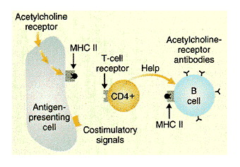
Fisiopatología
Drachman DB. Miastenia Gravis. N Engl. Med. 1994, 330:1797-810
Notes:
Figure 4. T-Cell-Dependent Antibody Production. Antigen-presenting cells internalize the antigen (acetylcholine receptor), process it, and then present the processed peptides in association with major histocompatibility complex (MHC) class II molecules unique to the subject. The T-cell receptor of antigen-specific helper T cells (CD4+) binds to the specific MHC-peptide complex. The interaction of the antigen-presenting cell and the T cell requires additional costimulatory signals and is aided by adhesion molecules and cytokines, resulting in T-cell stimulation. The activated T cell helps acetylcholine-receptor-specific B cells. These B cells bind the antigen (acetylcholine receptor) to their surface antibodies, process it, and present the MHC-peptide complex, like other antigen-presenting cells. They thus interact with T cells by binding to the T-cell receptor. The T cell provides help to the B cells by means of surface molecules and cytokines (not shown), resulting in B-cell proliferation and the secretion of acetylcholine-receptor-specific antibody.
Aunque la mayoría de los sitios de reconocimiento de células-T están en la subunidad α, las células T también reconocen epítopos en otras subunidades. De hecho, las células T de pacientes con miastenia gravis se han demostrado para responder a más de 30 receptores de acetilcolina-péptidos derivados de diferentes- 77 . Los esfuerzos para analizar el repertorio de receptores de células T que reconocen los receptores de acetilcolina se encuentran aún en progreso, pero no parece ser un patrón consistente restringida 78,79 . La evidencia de la heterogeneidad de las células T se debe tener en cuenta a la hora de inmunoterapia específica enfoques destinados a estas células T están diseñados.

Slide 16
Fisiopatología
Los anticuerpos anti-receptor colinérgico (AChR) son detectables en el 85% de los pacientes (“seropositivos”); en el resto, estos anticuerpos se unen a otras estructuras musculares (“seronegativos”).
Cerca de 15% de los pacientes con miastenia grave generalizada no presentan anticuerpos detectables, aunque puede detectarse otros factores inmunes.
Anticuerpos IgG contra la tirosina cinasa (MuSK)3
Presentes entre un 30% y un 50%
La concentración plasmática de AChR anticuerpos no se correlaciona con la severidad de la enfermedad
5. Sanders, DB, El-Salem, K, Massey, JM, et al. Clinical aspects of MuSK antibody positive seronegative MG. Neurology 2003; 60:1978..
Notes:
La incapacidad para detectar anticuerpos del receptor de acetilcolina por radioinmunoensayo cuando se demuestra fácilmente en el músculo-ensayo de sistemas de células cultivadas sugiere que los anticuerpos pueden estar dirigidos a epítopos no está presente en el receptor de acetilcolina soluble o extracto puede tener muy baja afinidad para la detección en el sistema de ensayo solubles.

Slide 17
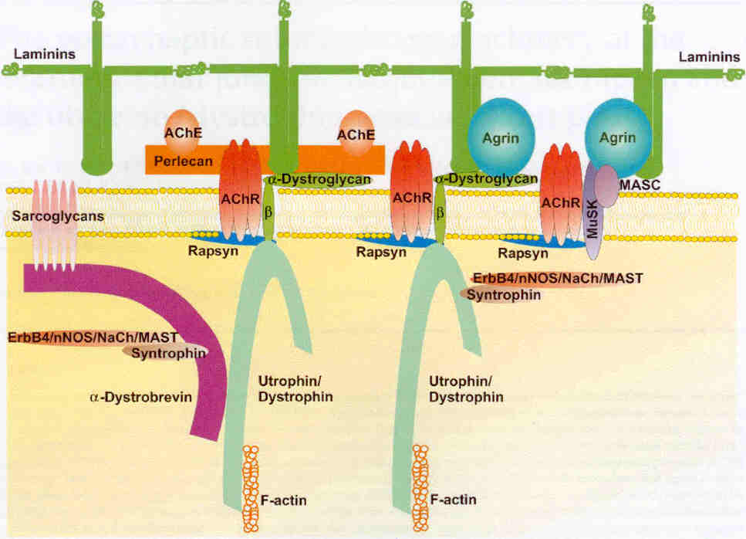
Maquinaria post-sináptica
Laminina
Agrina
MuSK
Rapsina
Alfa- y beta-
distroglicanos
6. Vincent A. “Unravelling the pathogenesis of myasthenia gravis”. Nat Rev Immunol. 2002 Oct;2(10):797-804
5. Sanders, DB, El-Salem, K, Massey, JM, et al. Clinical aspects of MuSK antibody positive seronegative MG. Neurology 2003; 60:1978..

Slide 18
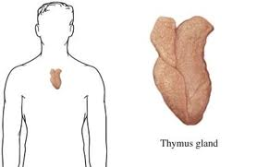
Factores asociados
La miastenia se asocia en el 70% de los casos a hiperplasia del timo, la cual es debida a un timoma en el 10-15% de los casos y a enfermedades tiroideas en el 5% de los pacientes.
Tanto las células T y células B de las glándulas del timo de los pacientes con miastenia grave son más sensibles a los receptores de acetilcolina que las células T y células B de sangre periférica.
Timectomía mejora el estado del paciente en la mayoría de los pacientes.
Drachman DB. Miastenia Gravis. N Engl. Med. 1994, 330:1797-810

Slide 19
Factores asociados
Los factores genéticos y anormalidades de la regulación inmune puede aumentar el riesgo de la miastenia gravis. Existe una asociación moderada de la miastenia con los antígenos HLA B8 y DRw3
4. Keesey, JC. Evaluación clínica y manejo de la miastenia gravis. Muscular del nervio de 2004; 29:484

Slide 20
Clínica
En la miastenia ocular:
La debilidad se limita a los párpados y los músculos extraoculares.
En la enfermedad generalizada:
La debilidad comúnmente afecta a los músculos oculares, pero también implica una combinación variable de músculos región bulbar, respiratorios y extremidades.
4. Keesey, JC. Evaluación clínica y manejo de la miastenia gravis. Muscular del nervio de 2004; 29:484

Slide 21
Clínica
Síntomas | Otros trastornos a considerar
Oculares (50 %) | Tronco cerebral y lesiones de nervios craneales, oftalmopatía tiroidea, distrofia muscular oculofaríngea
Bulbar (15 %) | Tallo cerebral y múltiples lesiones de los nervios craneales, enfermedad de la motoneurona
Debilidad en las extremidades (<5%) | Enfermedad de motoneurona, Polineuropatía desmielinizante inflamatoria crónica (PDIC) y otras neuropatías motoras, radiculopatías múltiples, síndrome de Lambert-Eaton, miopatías
Aislado cuello (poco frecuente) | Miopatía inflamatoria, miopatía paravertebral
Aislado respiratoria (poco frecuente) | Neurona motora, Polimiositis
Extremidad distal (raro) | Enfermedad de la motoneurona, CIDP y otras neuropatías motoras, las miopatías distales
7. http://uptodate/contents/clinical-manifestations-of-myasthenia gravis
Notes:
Una de las características de la miastenia grave es que la debilidad de los grupos
musculares no es a menudo simétrica, especialmente en las extremidades donde un
lado suele estar más débil que el otro. La enfermedad evoluciona por brotes, alternando
periodos sintomáticos con periodos de mejoría y remisión espontánea de los
síntomas. Otra manifestación clínica característica es la afectación bulbar, aunque menos
común que la ocular, que determina la pérdida de expresión facial, impidiendo o
dificultando en gran medida a los pacientes expresiones como la sonrisa o haciendo
que ésta aparezca como un gruñido. Tampoco pueden silbar y su capacidad
de hablar está parcialmente afectada, arrastrando las palabras y dificultando su
pronunciación correcta. Estos pacientes también muestran dificultades para masticar
y para salivar y la debilidad de los músculos del cuello puede dar lugar a que el
paciente requiera sujetar su mandíbula.
Finalmente, la afectación de la musculatura respiratoria – habitualmente en formas
crónicas de la enfermedad – conduce a una respiración rápida y superficial, e incluso
a cuadros de insuficiencia respiratoria. También puede afectar a la deglución.
También es característica la debilidad de las piernas, típicamente incrementada
durante el ejercicio físico; de ahí que los pacientes se fatiguen rápidamente ante un
mínimo paseo. Asimismo, los hombros pueden verse afectados hasta el punto de
que el paciente tiene dificultades para levantar los brazos por encima de su cabeza
o incluso peinarse.

Slide 22
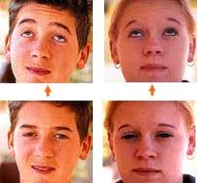
Manifestaciones oculares
Ptosis palpebral
- Examen para la fatiga del párpado
-Activación prolongada del músculo elevador del párpado.
-Se pide al paciente mantener una breve mirada hacia abajo y luego hacer un movimiento ocular rápido (o sacada).
-“Prueba de descanso"
4. Keesey, JC. Evaluación clínica y manejo de la miastenia gravis. Muscular del nervio de 2004; 29:484

Slide 23
Manifestaciones oculares
Diplopía
- El síntoma puede ser causado por la debilidad de un solo músculo extraocular o de cualquier combinación de los músculos del ojo.
- Suele ser de predominio vespertino.
- Diplopía ocurre inicialmente durante la mirada lateral o hacia arriba.
- Por lo general empeora durante al conducir, ver la televisión.
- Desaparece si un ojo está cerrado.
4. Keesey, JC. Evaluación clínica y manejo de la miastenia gravis. Muscular del nervio de 2004; 29:484

Slide 24
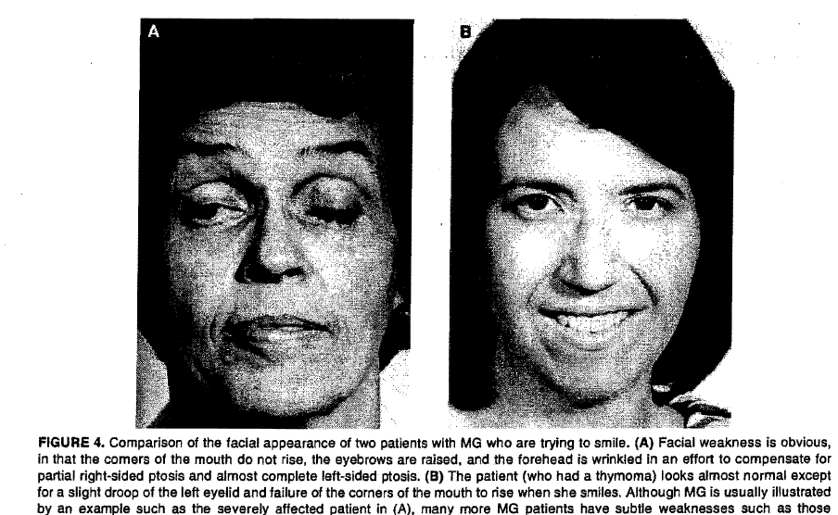
Manifestaciones faciales
Debilidad facial puede ocurrir en la MG sin afectación ocular, pero por lo general los dos se presentan juntas.
- Orbicular del ojo- Un signo muy común de la MG es la incapacidad del paciente para mantener el cierre del párpado superior contra los esfuerzos del examinador para abrirlo.
-Orbicular de la boca- La incapacidad del paciente para evitar el escape de aire a través de los labios fruncidos, cuando el examinador comprime las mejillas.
Riendo revela el llamado "desprecio miasténico”. Este paciente es incapaz de silbar, chupar una pajita, o inflar un globo.
4. Keesey, JC. Evaluación clínica y manejo de la miastenia gravis. Muscular del nervio de 2004; 29:484

Slide 25
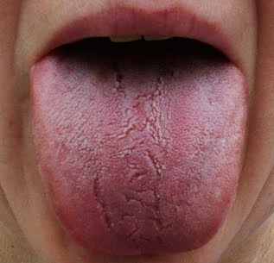
Músculos de la orofaringe
Debilidad de la lengua
Trastornos del habla y dificultad para tragar.
Evaluar por la fuerza de la lengua empujándola contra el interior de la mejilla.
El músculo de la lengua es susceptible a la atrofia
4. Keesey, JC. Evaluación clínica y manejo de la miastenia gravis. Muscular del nervio de 2004; 29:484
Notes:
En los casos más leves puede ser detectable sólo durante prolongados tiempos hablando.

Slide 26
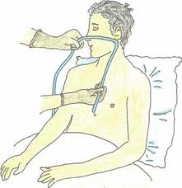
Músculos de la orofaringe
Disfagia
Uno de los síntomas más graves por debilidad de la lengua y los músculos de la faringe posterior.
Los líquidos son más difíciles de tragar que los sólidos.
Regurgitación nasal de líquidos puede ser un problema si hay debilidad muscular del paladar, que también causa voz nasal.
Incapacidad para tragar saliva es la consecuencia más grave de debilidad faríngea y requiere la aspiración oral.
4. Keesey, JC. Evaluación clínica y manejo de la miastenia gravis. Muscular del nervio de 2004; 29:484
Notes:
Una vez que la disfagia se ha llegado a esta gravedad, una sonda de alimentación es necesaria no sólo para la administración de medicamentos por vía oral, sino también para la administración de suplementos nutricionales, por cuanto con este punto de la ingesta inadecuada de alimentos probablemente ha dado lugar a la malnutrición

Slide 27
Músculos axiales
Debilidad de los Músculos del cuello
El dolor muscular no es un síntoma común de la MG, pero los espasmos musculares dolorosos pueden ocurrir cuando los músculos del cuello débiles son llamados a mantener la cabeza erguida.
Gravemente afectados los pacientes en decúbito supino tienen dificultades para levantar la cabeza de la almohada.
4. Keesey, JC. Evaluación clínica y manejo de la miastenia gravis. Muscular del nervio de 2004; 29:484

Slide 28
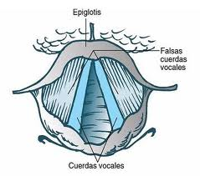
Músculos axiales
Parálisis de las cuerdas vocales
Las vías respiratorias pueden obstruirse por el cierre de la glotis, causado por la debilidad de los músculos del esqueleto sosteniendo además de las cuerdas vocales.
Puede ser detectada por estridor, o "canto", durante el intento de inspiraciones profundas
Puede presagiar una emergencia que requiera intubación endotraqueal.
4. Keesey, JC. Evaluación clínica y manejo de la miastenia gravis. Muscular del nervio de 2004; 29:484

Slide 29
Músculos axiales
Debilidad muscular respiratoria
Los músculos utilizados para la inspiración, como los intercostales y el diafragma, puede ser demasiado débil para crear una adecuada fuerza inspiratoria negativa «-50 cm H20) o la capacidad vital (> 20 ml / kg de peso corporal).
Este paciente debe ser intubado y la respiración asistida mecánicamente.
Habitualmente, el paciente se sienta inclinado hacia adelante para maximizar el efecto de la gravedad en el diafragma.
4. Keesey, JC. Evaluación clínica y manejo de la miastenia gravis. Muscular del nervio de 2004; 29:484

Slide 30
Músculos axiales
Debilidad muscular respiratoria
Incluso los pacientes que no son conscientes de los problemas respiratorios pueden tener debilidad muscular respiratoria que interfiere con su sueño y por lo tanto hace que esté cansado y menos atentos durante el día.
A veces, un estudio del sueño es útil para identificar este tipo de problemas.
4. Keesey, JC. Evaluación clínica y manejo de la miastenia gravis. Muscular del nervio de 2004; 29:484

Slide 31
Debilidad extremidades
Los músculos proximales tienden a participar más que los músculos distales en la MG, 5: 1, aunque la gravedad de la afectación suele ser asimétrica.
Proximales de las extremidades:
Dificultad para levantar los brazos para lavar o cepillar el pelo, el vestido, aplicar los cosméticos,
o afeitarse.
Dificultad para subir escaleras
o para caminar largas distancias.
4. Keesey, JC. Evaluación clínica y manejo de la miastenia gravis. Muscular del nervio de 2004; 29:484
Notes:
La atrofia de los músculos de la escápula y el antebrazo es característico de un defecto congénito lenta canalesmiasténico syndrome
la fatiga muscular de las extremidades inferiores se puede probar pidiendo al paciente que cruzar una piernasobre la otra hasta 50 veces, la evaluación inmediata de la fuerza de los flexores de la cadera se revelan mayor debilidad de los músculos activos de MG, en comparación con la parte inactiva.

Slide 32
Fatiga
La fatiga se define formalmente como una capacidad reducida para el trabajo después de un período de actividad mental o física.
Parece ser clínicamente importante diferenciar la fatiga de la depresión o la fatiga mental de la fatiga física.
La fatiga mental se supone que se caracteriza por problemas de alerta, la concentración, la motivación y la integración.
4. Keesey, JC. Evaluación clínica y manejo de la miastenia gravis. Muscular del nervio de 2004; 29:484

Slide 33
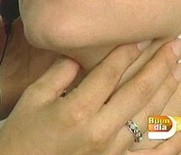
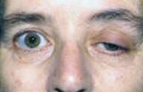
Clínica
Según la severidad de la afectación (Ossermann):
I -: Miastenia ocular, durante los 2 primeros años presenta un riesgo de miastenia generalizada de 60%.
II A -: miastenia generalizada leve: de inicio lento, respeta los músculos respiratorios y presenta buena respuesta al tratamiento. (40%)
II B -: miastenia generalizada moderada: comienzo gradual, afectación bulbar y sistémica más grave, pero respetando la musculatura respiratoria, con peor respuesta al tratamiento farmacológico. (28%)
1. Harrison. Principios de Medicina Interna. Miastenia grave. McGraw-Hill-Interamericana

Slide 34
Clínica
Según la severidad de la afectación (Ossermann):
III -: miastenia aguda fulminante: de inicio rápido y afectación precoz de e intensa de la musculatura respiratoria, bulbar y esquelética. Presenta gran riesgo de insuficiencia respiratoria aguda y alta incidencia de timoma. Pobre respuesta farmacológica. (6%). Mortalidad 11%
IV -: miastenia grave tardía: los síntomas graves aparecen tras un intervalo de al menos dos años después del comienzo de las formas I y II. La progresión puede ser gradual o brusca
1. Harrison. Principios de Medicina Interna. Miastenia grave. McGraw-Hill-Interamericana

Slide 35
Clasificación Clínica FMGA
Fundación Miastenia Gravis de América (FMGA) formaron un Grupo de Trabajo en mayo de 1997 a abordar la necesidad de las clasificaciones aceptadas universalmente, los sistemas de clasificación y métodos de análisis para los pacientes sometidos a terapia y para su uso en terapéutica ensayos de investigación.
8. Jaretzki, A III, Barohn, R, et al. M. yasthenia gravis: recommendations for clinical research standards. Ann Thorac Surg 2000;70:327-334
Notes:
La mayoría de las clasificaciones existentes son modificaciones de Osserman de [1] , separando los pacientes con afectación ocular únicamente de aquellos con debilidad generalizada, y separa a quienes tienen más leve, moderada o severa debilidad generalizada. clasificaciones Osserman han incluido categorías basadas en el curso de la enfermedad, tales como "aguda fulminante "y" grave hacia el final

Slide 36
Clasificación Clínica FMGA
Clase I | Cualquier debilidad de los músculos oculares: Puede tener debilidad de cierre de los ojos Todos los otros la fuerza muscular es normal
Clase II | Leve debilidad que afectan a otros que los músculos oculares. También puede tener debilidad muscular ocular de cualquier severidad
IIa | - Que afectan principalmente a las extremidades, músculos axiales o ambos - También puede tener menor participación de los músculos orofaríngeos
IIb | - Que afectan principalmente a los músculos de la orofaringe, respiratorio, o ambos - También puede tener participación menor o igual de las extremidades, músculos axiales o ambos
Está diseñado para identificar subgrupos de pacientes con MG que comparten distintas características clínicas o severidad de la enfermedad que pueden indicar un pronóstico diferente o respuestas a la terapia. No debe ser usado para medir los resultados
8. Jaretzki, A III, Barohn, R, et al. M. yasthenia gravis: recommendations for clinical research standards. Ann Thorac Surg 2000;70:327-334

Slide 37
Clasificación Clínica FMGA
Clase V | Definido por la intubación, con o sin ventilación mecánica, excepto cuando se emplea durante el tratamiento postoperatorio de rutina. El uso de una sonda de alimentación sin intubación coloca al paciente en la clase Ivb
Clase III | Moderado debilidad que afectan a otros que los músculos oculares
IIIa | Que afectan principalmente a las extremidades, músculos axiales o ambos - También puede tener menor participación de los músculos orofaríngeos
IIIb | Que afectan principalmente a los músculos de la orofaringe, respiratorio, o ambos - También puede tener participación menor o igual de las extremidades, músculos axiales o ambos
Clase IV | Debilidad severa que afectan a otros que los músculos oculares
Iva | Que afectan principalmente a las extremidades, músculos axiales o ambos - También puede tener menor participación de los músculos orofaríngeos
IVb | Que afectan principalmente a los músculos de la orofaringe, respiratorio, o ambos - También puede tener participación menor o igual de las extremidades, músculos axiales o ambos
CLASE I | Ocular
CLASE II | Leve
CLASE III | Moderada
CLASE IV | Severa
CLASE V | Intubación
8. Jaretzki, A III, Barohn, R, et al. M. yasthenia gravis: recommendations for clinical research standards. Ann Thorac Surg 2000;70:327-334

Slide 38
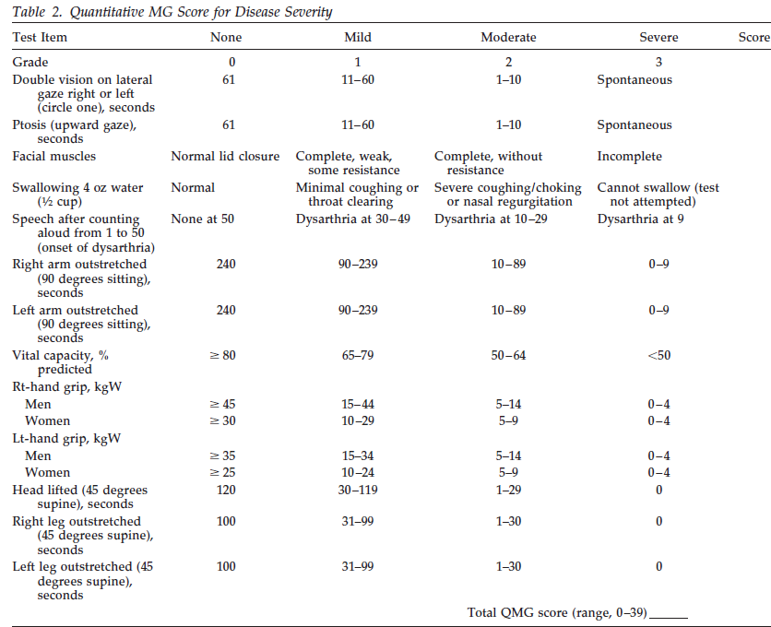
Tabla 2. La puntuación cuantitativa de severidad de la enfermedad
Un sistema de calificación cuantitativa MG (Puntuación QMG) es esencial en la evaluación objetiva del tratamiento de la MG.
Este sistema de puntuación se basa en el análisis cuantitativo de los grupos musculares centinela.
El nivel de QMG debe ser usado en conjunto con la Clínica de clasificación y la situación después de la intervención.
8. Jaretzki, A III, Barohn, R, et al. M. yasthenia gravis: recommendations for clinical research standards. Ann Thorac Surg 2000;70:327-334

Slide 39
Diagnostico
PRUEBAS DE CABECERA
Prueba de hielo
Prueba de Tensilon
Pruebas serológicas
Anticuerpos receptores de acetilcolina
Anticuerpos anti- MuSK
Otros anticuerpos
Electrofisiológico
la estimulación nerviosa repetitiva
Electromiografía de fibra única
4. Keesey, JC. Evaluación clínica y manejo de la miastenia gravis. Muscular del nervio de 2004; 29:484
7. http://uptodate/contents/clinical-manifestations-of-myasthenia gravis

Slide 40
Diagnostico
Prueba de paquete de hielo
Una bolsa (o guante quirúrgico) se llena de hielo y se coloca en el párpado durante dos minutos. El hielo se retira y el grado de ptosis se evalúa inmediatamente.
La sensibilidad que parece ser un 80 por ciento en los pacientes con ptosis prominentes.
4. Keesey, JC. Evaluación clínica y manejo de la miastenia gravis. Muscular del nervio de 2004; 29:484
7. http://uptodate/contents/clinical-manifestations-of-myasthenia gravis

Slide 41
Diagnostico
Prueba de Tensilon
Edrofonio es un inhibidor de la acetilcolinesterasa de inicio rápido (30 a 45 segundos) y corta duración de acción (de 5 a 10 minutos), prolonga la presencia de la acetilcolina en la unión neuromuscular y produce un aumento inmediato de la fuerza muscular en muchos de los músculos afectados.
4. Keesey, JC. Evaluación clínica y manejo de la miastenia gravis. Muscular del nervio de 2004; 29:484
7. http://uptodate/contents/clinical-manifestations-of-myasthenia gravis

Slide 42
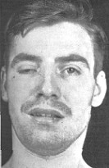
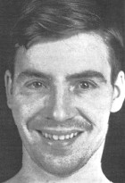
Diagnostico
Para realizar la prueba, 1 ml de edrofonio (10 mg / ml) en un jeringa de tuberculina, con una dosis de 2 mg de prueba inicial por vía intravenosa, puede ser seguida por otra dosis de 2 mg cada 60 segundos hasta una dosis total de 10 mg.
La mayoría de los pacientes responden en el momento en 6 mg
Algunos pacientes los músculos oculares puede fortalecer a las dosis más bajas, pero luego muestran una respuesta paradójica y debilitar a las dosis más altas de edrofonio
La sensibilidad de la prueba 80 a 90%
4. Keesey, JC. Evaluación clínica y manejo de la miastenia gravis. Muscular del nervio de 2004; 29:484
7. http://uptodate/contents/clinical-manifestations-of-myasthenia gravis

Slide 43
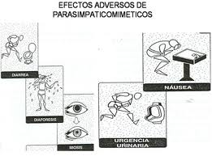
Diagnostico
Edrofonio potencia los efectos muscarínicos de la acetilcolina y no está exenta de riesgos, especialmente en los ancianos o aquellos con enfermedades cardíacas o asma bronquial.
4. Keesey, JC. Evaluación clínica y manejo de la miastenia gravis. Muscular del nervio de 2004; 29:484
7. http://uptodate/contents/clinical-manifestations-of-myasthenia gravis

Slide 44
Diagnostico
Anticuerpos receptores de acetilcolina
Hay tres ensayos Ab AChR: unión, bloqueo y la modulación. La mayoría de autores utilizan el término AChR-Ab como sinónimo de los anticuerpos que se unen
Estos anticuerpos son policlonales y están presentes en aproximadamente 80 a 90 % de los pacientes con enfermedad generalizada.
4. Keesey, JC. Evaluación clínica y manejo de la miastenia gravis. Muscular del nervio de 2004; 29:484
7. http://uptodate/contents/diagnosis-of-myasthenia gravis
Notes:
Esencialmente todos los pacientes (98 a 100 por ciento) con miastenia gravis y timoma son seropositivos para estos anticuerpos

Slide 45
Diagnostico
Anticuerpos receptores de acetilcolina
Los títulos tienen una pobre correlación con la gravedad de la enfermedad entre los pacientes.
Sin embargo, en un paciente individual, los títulos tienden a disminuir con éxito la inmunoterapia, y paralelamente la mejoría clínica.
4. Keesey, JC. Evaluación clínica y manejo de la miastenia gravis. Muscular del nervio de 2004; 29:484
7. http://uptodate/contents/diagnosis-of-myasthenia gravis
Notes:
Esencialmente todos los pacientes (98 a 100 por ciento) con miastenia gravis y timoma son seropositivos para estos anticuerpos
epetir las pruebas serológicas de 6 a 12 meses después de la prueba inicial se ha reportado para detectar seroconversión positiva en aproximadamente el 15 por ciento de los pacientes con miastenia gravis, que fueron inicialmente seronegativos [ 12,19 ].

Slide 46
Diagnostico
Anticuerpos anti- MuSK
Presentes en 38 a 50 por ciento de las personas con miastenia grave generalizada que AChR-Ab negativos.
El anticuerpo anti-muSK es una tirosina quinasa del receptor que media la agrupación dependiente de AChR-agrina y la formación de la unión neuromuscular durante el desarrollo.
4. Keesey, JC. Evaluación clínica y manejo de la miastenia gravis. Muscular del nervio de 2004; 29:484
7. http://uptodate/contents/diagnosis-of-myasthenia gravis
Notes:
anticuerpos positivos miastenia gravis almizcle puede tener una causa diferente y el mecanismo patológico de AChR-Ab positiva de la enfermedad

Slide 47
Diagnostico
Anticuerpos MuSK
Generalmente no se presentan en las personas con miastenia gravis ocular.
Aunque casi la mitad de los pacientes con-Ab AChR negativos tendrá anticuerpos MuSK.
Sin embargo, un grupo encontró que el 11 por ciento de los pacientes con miastenia-Ab positivos AChR tenían anticuerpos MuSK.
4. Keesey, JC. Evaluación clínica y manejo de la miastenia gravis. Muscular del nervio de 2004; 29:484
7. http://uptodate/contents/diagnosis-of-myasthenia gravis
Notes:
anticuerpos positivos miastenia gravis almizcle puede tener una causa diferente y el mecanismo patológico de AChR-Ab positiva de la enfermedad

Slide 48
Diagnostico
Otros anticuerpos
Estos anticuerpos pueden ser un marcador útil para el timoma en los pacientes entre 20 y 50 años de edad. En esta cohorte, timoma se encuentra en un 60 por ciento de los pacientes anticuerpos el músculo estriado.
Estos anticuerpos de titina y / o rianodina se encuentran principalmente en el inicio de miastenia gravis y finales. En esta población de pacientes, junto con los anticuerpos AChR positivos, la presencia de estos anticuerpos puede plantear la sospecha clínica del timoma.
Algunos datos sugieren que la presencia de estos anticuerpos predice enfermedad más grave y un resultado satisfactorio después de la timectomía.
4. Keesey, JC. Evaluación clínica y manejo de la miastenia gravis. Muscular del nervio de 2004; 29:484
7. http://uptodate/contents/diagnosis-of-myasthenia gravis

Slide 49
Diagnostico
Estimulación nerviosa repetitiva ( Prueba de Jolly)
La prueba se realiza colocando el electrodo de registro sobre la región de la placa terminal del músculo y estimulando el nervio motor.
El nervio es estimulado eléctricamente 6 a 10 veces a tasas bajas (2 o 3 Hertz) y altas. El potencial de acción muscular compuesto (CMAP) se registra después de la estimulación eléctrica del nervio.
4. Keesey, JC. Evaluación clínica y manejo de la miastenia gravis. Muscular del nervio de 2004; 29:484
7. http://uptodate/contents/diagnosis-of-myasthenia gravis

Slide 50
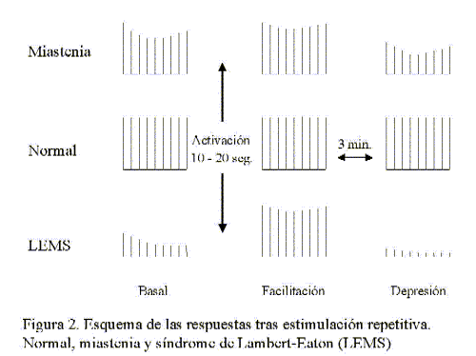
En la miastenia puede haber una disminución progresiva de la amplitud de CMAP con los primeros cuatro a cinco estímulos (una respuesta decremental).
4. Keesey, JC. Evaluación clínica y manejo de la miastenia gravis. Muscular del nervio de 2004; 29:484
7. http://uptodate/contents/diagnosis-of-myasthenia gravis

Slide 51
Un estudio Estimulación nerviosa repetitiva adecuada por lo general consiste:
Baja velocidad con uno o dos trenes de 6 a 10 estímulos y grabaciones CMAP en reposo, seguido de un protocolo de ejercicio.
Una reparación de la respuesta CMAP decreciente se ve comúnmente, lo que refleja después del ejercicio o facilitación posterior a la activación.
Un tren adicional de estímulos se entrega a uno, tres y cinco minutos después del ejercicio. Esto puede dar lugar a una disminución mayor a la observada en reposo, llamado después del ejercicio o agotamiento después de la activación.
Puede aumentar la sensibilidad un adicional de 5 a 10 %.
4. Keesey, JC. Evaluación clínica y manejo de la miastenia gravis. Muscular del nervio de 2004; 29:484
7. http://uptodate/contents/diagnosis-of-myasthenia gravis
Notes:
En el protocolo de ejercicio, el paciente se le pide que ejercitar el músculo al máximo durante 30 a 60 segundos. Un tren de estímulos se realiza inmediatamente después del ejercicio. Una reparación de la respuesta CMAP decreciente (un decremento por ciento menor en comparación con el decremento visto en reposo) se ve comúnmente, lo que refleja después del ejercicio o facilitación posterior a la activación. Un tren adicional de estímulos se entrega a uno, tres y cinco minutos después del ejercicio. Esto puede dar lugar a una disminución mayor a la observada en reposo, llamado después del ejercicio o agotamiento después de la activación. Este protocolo de ejercicio puede aumentar la sensibilidad del RNS por un adicional de 5 a 10 por ciento.

Slide 52
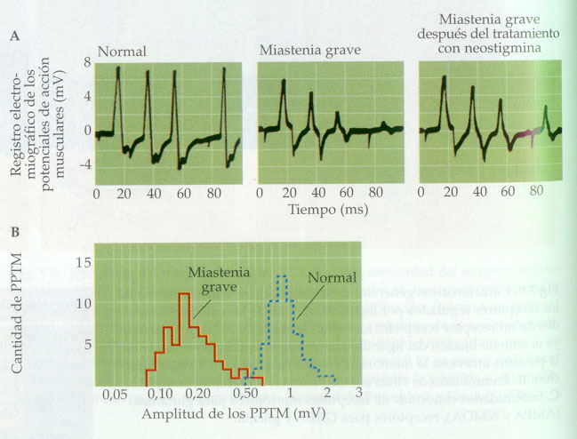
Un estudio RNS se considera positivo si el decremento es mayor del 10 por ciento
4. Vincent A. “Unravelling the pathogenesis of myasthenia gravis”. Nat Rev Immunol. 2002 Oct;2(10):797-804.
Notes:
n estudio RNS se considera positivo si el decremento es mayor del 10 por ciento ( figura 1 ). Es importante muestra distal y proximal del músculo para maximizar el rendimiento. músculos distales son técnicamente más fácil, pero tienen una menor sensibilidad de diagnóstico. Si es posible, clínicamente músculos débiles deben ser incluidos también. Para maximizar la sensibilidad, los músculos de la prueba debe estar tibia, y los inhibidores de la acetilcolinesterasa se debe mantener durante 12 horas antes del estudio.

Slide 53
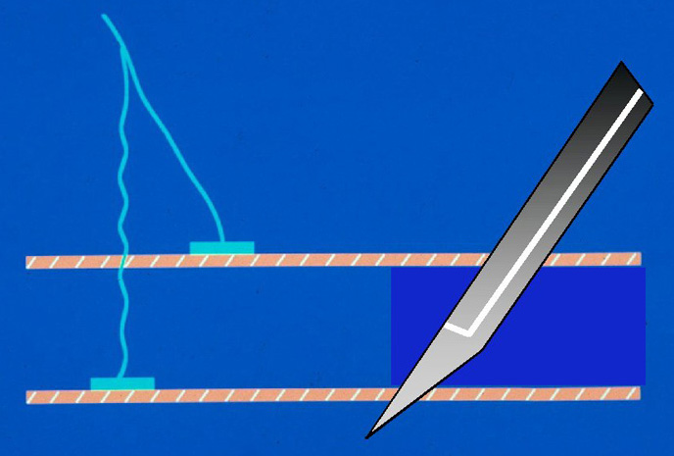
Electromiografía de fibra única
Es la prueba diagnóstica más sensible para la miastenia gravis.
Una aguja especial electrodo, 25micras y filtros de baja frecuencia fija en 500 Hz permite el registro simultáneo de los potenciales de acción de dos fibras musculares inervadas por el mismo axón.
4. Keesey, JC. Evaluación clínica y manejo de la miastenia gravis. Muscular del nervio de 2004; 29:484
7. http://uptodate/contents/diagnosis-of-myasthenia gravis

Slide 54
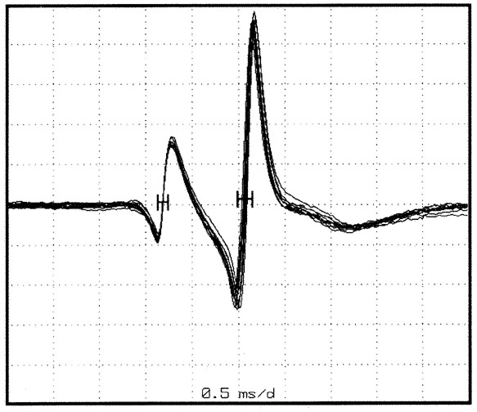
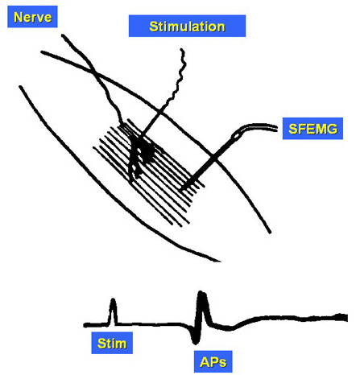
La variabilidad en el tiempo del segundo potencial de acción en relación con el primero se llama "jitter".
Notes:
El electrodo de estimulación se inserta en el músculo cerca de una fibra nerviosa intramuscular, y el electrodo de registro se inserta distalmente cerca de fibras musculares inervadas por este nervio. Durante la estimulación repetitiva del nervio, la latencia entre el estímulo y los potenciales de acción (AP) varía en las respuestas de los sucesivos (es decir, la inquietud neuromuscular).

Slide 55
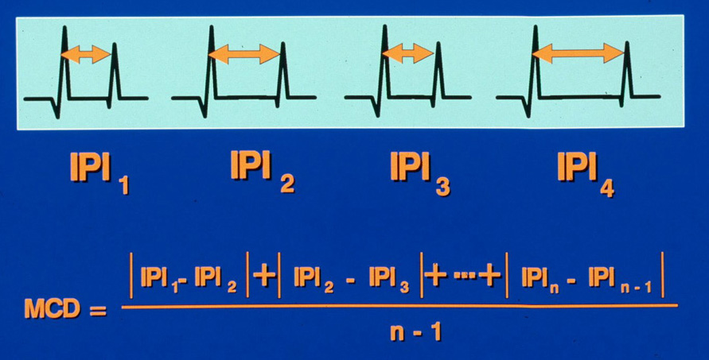
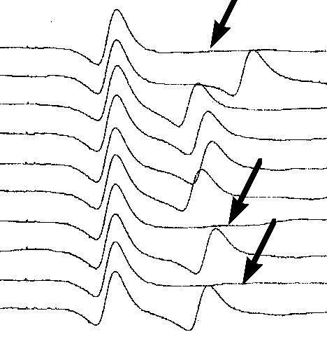
Electromiografía de fibra única. Cálculo de la diferencia media entre las descargas consecutivas (MCD). IPI es el intervalo de latencia interpotential o estímulo a la respuesta durante el análisis de jitter estimulación axonal.
Cálculo de la diferencia media entre las descargas consecutivas (MCD).
IPI es el intervalo de latencia interpotential o estímulo a la respuesta durante el análisis de jitter estimulación axonal.

Slide 56
Diagnostico
Pruebas de confirmación de la Miastenia Gravis
 | Generalizada | Miastenia ocular
Anticuerpos receptores de acetilcolina | 80-90 % | 40-55%
Anticuerpos muSK (AChR en pacientes Ab negativos) | 40-50% | 0%
Estimulación nerviosa repetitiva | 75% | 50%
Electromiografía de fibra única | 2-99% | 85-95%
7. http://uptodate/contents/clinical-diagnostic-of-myasthenia gravis

Slide 57
Tratamiento
Estado Terapia FMGA
NT | No se administró tratamiento
PT | Situación después de la timectomía (tipo de registro de la resección)
CH | Inhibidores de la colinesterasa
PR | Prednisona
IM | Terapia de inmunosupresión otra que la prednisona
PE (a) | Intercambio plasmático, aguda (para las exacerbaciones o antes de la operación)
PE (c) | Intercambio plasmático, crónica (utilizado de forma regular)
IG (a) | La terapia con IgIV, aguda (para las exacerbaciones o antes de la operación)
IG (c) | La terapia con IgIV, crónica (utilizado de forma regular)
8. Jaretzki, A III, Barohn, R, et al. M. yasthenia gravis: recommendations for clinical research standards. Ann Thorac Surg 2000;70:327-334
Notes:
Hay cuatro terapias básicas utilizadas para tratar la MG:
Tratamientos sintomáticos (anticolinesterásicos)
Crónica tratamientos inmunomoduladores (glucocorticoides y otros fármacos inmunosupresores)
Rápido tratamientos inmunomoduladores (plasmaféresis y la inmunoglobulina intravenosa )
El tratamiento quirúrgico (timectomía)

Slide 58
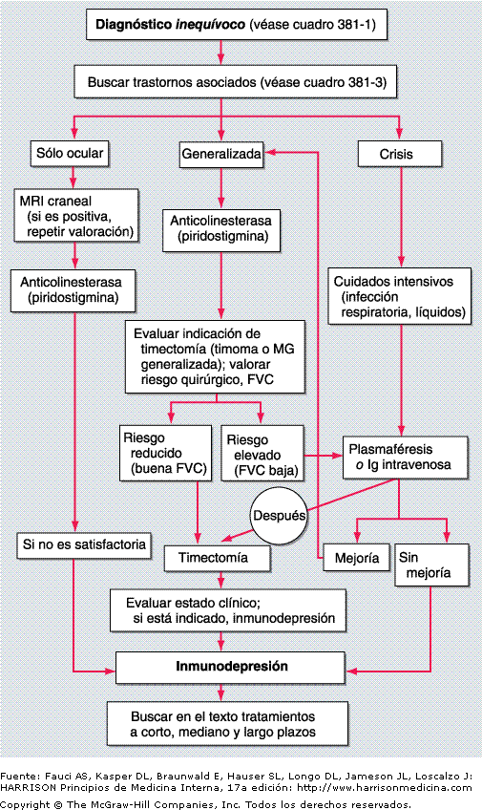

Slide 59
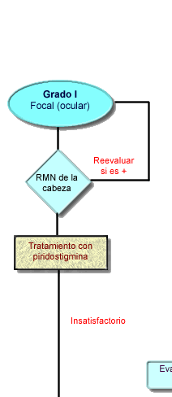
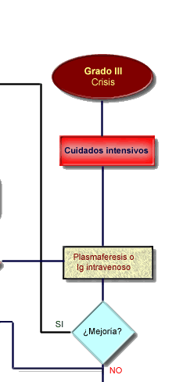
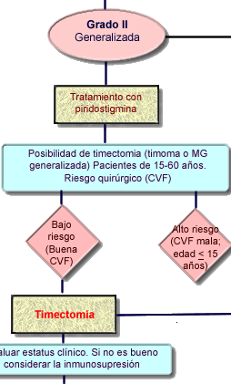
Tratamiento

Slide 60
MIASTENIA GRAVIS TRATAMIENTO
Farmacos anticolinesterasicos
Actúan prolongando la acción de la Ach en la unión NM al evitar su hidrólisis.
↓ Piridostigmina.
 V.O.
 120-240 mg/día (30-60 mg/4h.)
 No se recomienda exceder 120 mgr./3h.
 Efectos indeseables:
 CRISIS COLINERGICA cuando se administra por encima del nivel terapéutico.
Calambres
Fasciculaciones
Aumento de secreciones
Sudoración
Taquicardia
Drachman DB. Miastenia Gravis. N Engl. Med. 1994, 330:1797-810
Harrison. Principios de Medicina Interna. Miastenia grave. McGraw-Hill-Interamericana
Notes:
inhibidores de la acetilcolinesterasa proporcionar una marcada mejoría en algunos pacientes y poco o nada en otros. A menudo, la mejoría de los síntomas se pueden mezclar, con marcada mejoría en algunos síntomas, pero no otros (por ejemplo, la resolución de la debilidad del cuello y ptosis con la persistencia de la diplopía). En, la integridad física y síntomas generales bulbar (disfagia, fatigables de mascar, y disartria) responder mejor a los fármacos anticolinesterásicos que las manifestaciones oculares (ptosis y diplopía). Diplopía es particularmente resistente a estos medicamentos en muchos pacientes [ 7 ].
inhibidores de la acetilcolinesterasa son la primera línea de tratamiento debido a su seguridad y facilidad de uso. Sin embargo, ofrecen sólo tratamiento sintomático y no suelen ser suficientes en la MG generalizada. Sin embargo, en algunos pacientes esta es la única terapia que ha necesitado para un buen contr
Uno de los principales efectos secundarios potenciales de los medicamentos anticolinesterásicos excesiva debilidad, que puede ser difícil de distinguir de empeoramiento de la MG

Slide 61
MIASTENIA GRAVIS TRATAMIENTO
TIMECTOMIA
↓ Indicaciones de timectomía como 1ª medida terapéutica:
 Miastenia generalizada
 Edad 14 a 50-60 a.
 No hay respuesta satisfactoria a tratamiento anti-colinesterásico
 Timoma
Drachman DB. Miastenia Gravis. N Engl. Med. 1994, 330:1797-810
Harrison. Principios de Medicina Interna. Miastenia grave. McGraw-Hill-Interamericana

Slide 62
MIASTENIA GRAVIS TRATAMIENTO
FARMACOS INMUNOSUPRESORES
GLUCOCORTICOIDES: Prednisona
Indicaciones:
Miastenia gravis ocular
 Miastenia gravis generalizada
Paciente con sintomatología incapacitante que no se controlan con anticolinesterásicos.
Edad mayor de 50-60 a. a los que no se le practica timectomía.
Pacientes que no han mejorado tras timectomía
Drachman DB. Miastenia Gravis. N Engl. Med. 1994, 330:1797-810
Harrison. Principios de Medicina Interna. Miastenia grave. McGraw-Hill-Interamericana

Slide 63
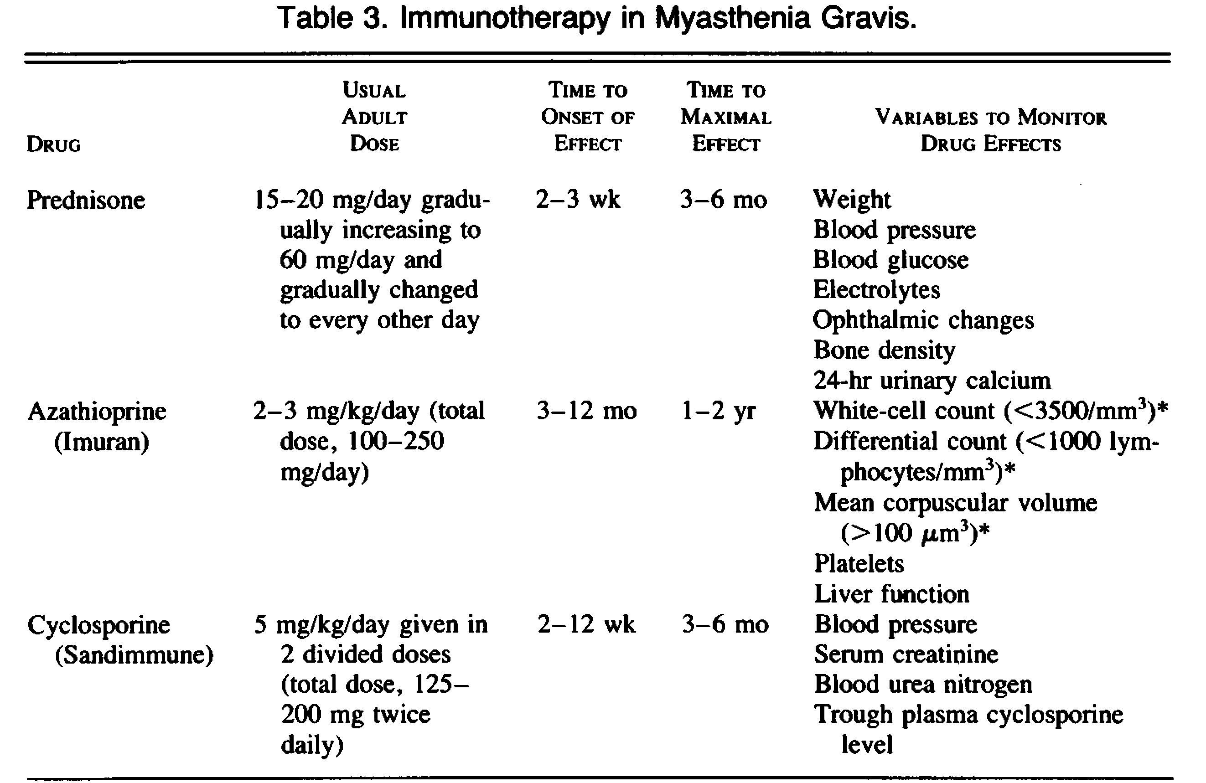
MIASTENIA GRAVIS TRATAMIENTO
FARMACOS INMUNOSUPRESORES
DROGA | DOSIS | TIEMPO INICIO EFECTOS | TIEMPO EFECTO MAXIMO | MONITORER
Prednisona | 15- 20 mg/día hasta 60mg/d | 2-3 sem | 3-6 meses | Peso, TA, Glucosa, ES, Densidad osea, Oftalmología
Azatioprina | 2- 3 mg/kg/d (DT 100- 250 mg/d) | 3-12 meses | 1- 2 años | Leucos <3500/mm Linf <1000 Plaquetas
Ciclosporina | 5 mg/kg/d dividida en 2 dosis | 2-12 sem | 3-6 meses | TA, PFH, Cr, BUN, niveles ciclosporina
Drachman DB. Miastenia Gravis. N Engl. Med. 1994, 330:1797-81

Slide 64
MIASTENIA GRAVIS TRATAMIENTO
PLASMAFERESIS/ INMUNOGLOBULINA INTRAVENOSA
Indicaciones:
Situaciones graves en las que se desea obtener una rápida respuesta terapéutica
↓ La PLASMAFERESIS está especialmente indicada en las CRISIS MIASTENICAS
Drachman DB. Miastenia Gravis. N Engl. Med. 1994, 330:1797-810
Harrison. Principios de Medicina Interna. Miastenia grave. McGraw-Hill-Interamericana

Slide 65
MIASTENIA GRAVIS TRATAMIENTO
PLASMAFERESIS
Hay varios nomogramas y ecuaciones usando altura, peso y hematocrito (Hct).
Un método empírico útil es considerar que el volumen de plasma sea aproximadamente 35-40 mL por kg de peso corporal
Ejemplo, en un paciente de 70 kg con un Hct normal (45%), el volumen de plasma (VP) sería 70 x 40 = 2.800 mL.
Recomienda un método simpliﬁcado para predecir el volumen estimado de plasma (VEP):
VEP (litros) = [0.07 x peso (kg)] x (1 – Hct)
Nota: el hematocrito del paciente se expresa así: Hct (%)/100
RESTREPO E, MÁRQUEZ, M. Therapeutic plasma exchange: types, techniques and indications in internal medicine. Acta Médica Colombiana, vol. 34, núm. 1, enero-marzo, 2009, pp. 23-32
Notes:
con el número más bajo
(35 mL por kg) aplicable a pacientes con valores normales
de hematocrito (Hct) y 40 mL por kg aplicables a pacientes
con valores de Hct que están por debajo de lo normal.

Slide 66
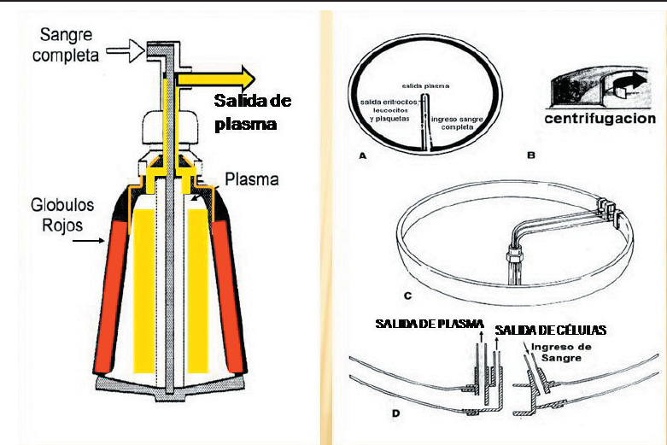
RESTREPO E, MÁRQUEZ, M. Therapeutic plasma exchange: types, techniques and indications in internal medicine. Acta Médica Colombiana, vol. 34, núm. 1, enero-marzo, 2009, pp. 23-32

Slide 67
MIASTENIA GRAVIS TRATAMIENTO
PLASMAFERESIS
Instalación de Acceso Vascular:
Infección, hematoma, Neumotórax, oclusión o trombosis del catéter
Efectos del citrato (ACDA)
Hipocalcemia, Calambres, dolor torácico, naúseas, vómito, hipotensión
Efectos circulatorios
Hipovolemia o Hipotensión, muy frecuente cuando el volúmen extracorpóreo supera el 15 % del volumen de sangre total.
Infecciones: El plasma fresco congelado puede transmitir infecciones virales:
Reacciones Alérgicas
Urticaria, edema, broncoespasmo
Compromiso respiratorio
Edema pulmonar por sobrecarga de volúmen.

Slide 68
MIASTENIA GRAVIS TRATAMIENTO
INMUNOGLOBULINA INTRAVENOSA
Dosis total es de 2 g / kg o 400 ml/kg/día por cinco días, es preferible en aquellos que tienen enfermedad renal, insuficiencia cardíaca congestiva, o son de edad avanzada.
Los efectos secundarios de la IgIV son más leves y están relacionados con la velocidad de infusión.
Estos incluyen dolor de cabeza, escalofríos, mareos y retención de líquidos.
Otras complicaciones poco comunes incluyen la meningitis aséptica, la insuficiencia renal aguda, eventos trombóticos, y anafilaxia.
Drachman DB. Miastenia Gravis. N Engl. Med. 1994, 330:1797-810
Harrison. Principios de Medicina Interna. Miastenia grave. McGraw-Hill-Interamericana

Slide 69
Pronóstico
FMGA Estado después de la intervención
La remisión completa estable (RSE) | El paciente ha tenido síntomas o signos de MG durante al menos 1 año y no ha recibido tratamiento de la MG durante ese tiempo. - No hay debilidad de los músculos en un examen cuidadoso por alguien experto en la evaluación de las enfermedades neuromusculares, debilidad aislados de cierre de los párpados es aceptada.
La remisión farmacológica (PR) | El mismo criterio que para la RSE , salvo que el paciente sigue tomando algún tipo de tratamiento de la MG. Los pacientes que toman inhibidores de la colinesterasa son excluidos de esta categoría ya que su uso sugiere la presencia de debilidad.
8. Jaretzki, A III, Barohn, R, et al. M. yasthenia gravis: recommendations for clinical research standards. Ann Thorac Surg 2000;70:327-334

Slide 70
Pronóstico
FMGA Estado después de la intervención
Manifestaciones mínimo (MM) | -El paciente no tiene síntomas de las limitaciones funcionales de la MG, pero tiene cierta debilidad en el examen de algunos músculos. Tienen debilidad que sólo es detectable mediante el examen cuidadoso.
MM-0 | El paciente no ha recibido tratamiento de MG durante al menos 1 año.
MM-1 | El paciente continúa recibiendo algún tipo de inmunosupresión, pero no inhibidores de la colinesterasa o la terapia sintomática otros.
MM-2 | El paciente ha recibido tan sólo los fármacos a dosis bajas de colinesterasa (<120 mg de piridostigmina / día) durante al menos 1 año.
MM-3 | El paciente ha recibido inhibidores de la colinesterasa o la terapia sintomática de otros y alguna forma de inmunosupresión durante el año pasado.
8. Jaretzki, A III, Barohn, R, et al. M. yasthenia gravis: recommendations for clinical research standards. Ann Thorac Surg 2000;70:327-334

Slide 71
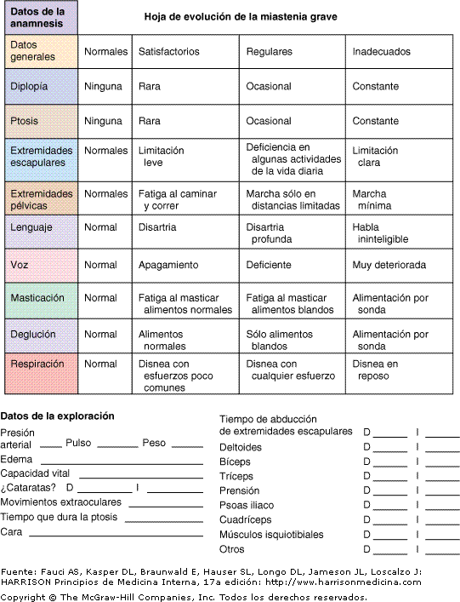

Slide 72
Crisis miastenica
Es una condición que amenaza la vida, se define como la debilidad de músculos respiratorios, lo suficientemente grave como para necesitar la intubación o retrasar la extubación después de la cirugía.
Los síntomas y signos que deben alertar al médico incluyen:
Disnea que se produce, o se agrava, cuando el paciente está en decúbito supino
Disfagia severa dificultad con las secreciones de compensación
Los signos de debilidad de los músculos respiratorios, tales como hipofonía, haciendo una pausa durante el discurso de respirar, aumento de la frecuencia respiratoria, uso de músculos accesorios de la respiración y la respiración abdominal paradójica
Las infecciones intercurrentes son a menudo un factor precipitante.
10. Bershad EM, Feen ES, Suarez JI. Myasthenia gravis crisis. South Med J. 2008; 101(1): 63-9.

Slide 73
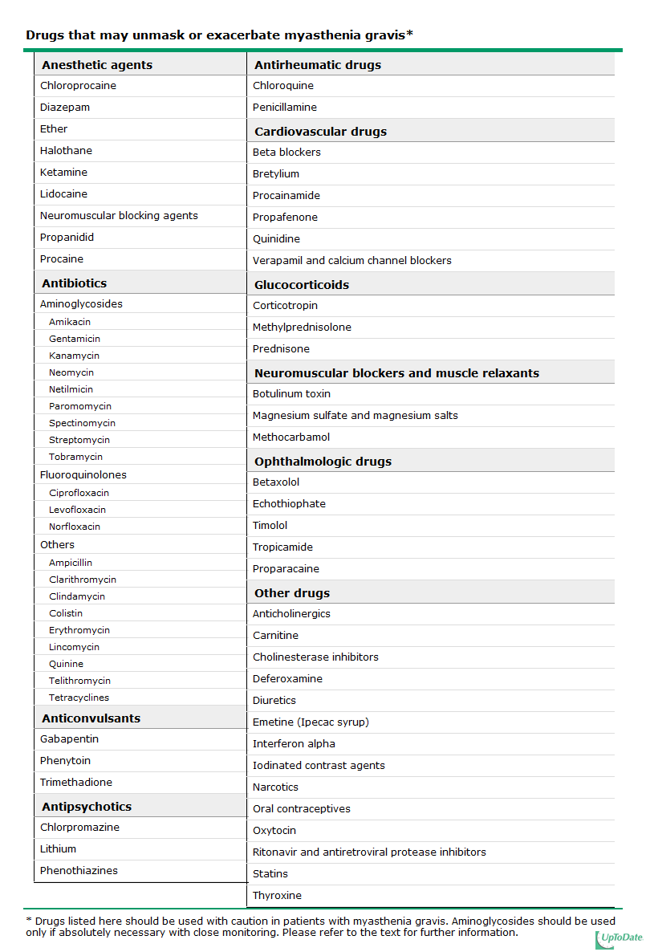
ANESTESICOS
Diazepam
Lidocaína
Bloqueadores neuromusculares
ANTIARRITMICOS
ANTIBIOTICOS
Aminoglucosidos
Fluoroquinolonas
Clindamicina
Ampicilina
Claritromicina
Tetraciclinas
GLUCOCORTICOIDES
OTROS
Anti colinérgicos
Timolol
Carnitina
Diuréticos
Narcóticos
Estatinas
Agentes contrastes iodados
ANTICONVULSIVOS Y ANTIPSICOTICOS
Gabapentina
Fenitoina
Litio
Clorpromazina
Fenotiazinas

Slide 74
Crisis miastenica
Admitir a la unidad de cuidados intensivos
Medida de la FVC con frecuencia
Intubación electiva: - Signos clínicos de dificultad respiratoria - Dificultades para manejar las secreciones orales, tragar o habla
Retirar los medicamentos anticolinesterasicos
Plasmaféresis o inmunoglobulina intravenosa
Terapia inmunomoduladora con corticoides a dosis altas (por ejemplo, prednisona 60 a 80 mg por día).
Iniciar el destete de la ventilación mecánica cuando la fuerza muscular respiratoria está mejorando con plasmaféresis o tratamiento con IgIV
10. Bershad EM, Feen ES, Suarez JI. Myasthenia gravis crisis. South Med J. 2008; 101(1): 63-9.
Notes:
Medida de la FVC con frecuencia, tan a menudo como cada dos horas si el estado de las vías respiratorias se está deteriorando

Slide 75
Crisis miastenica
No parece que existan diferencias significativas entre la inmunoglobulina intravenosa y el recambio plasmático, para la miastenia gravis moderada o grave
La mayoría de los expertos siguen prefiriendo plasmaféresis como terapia de primera línea para la crisis miasténica, en parte debido a que el inicio de la acción parece ser más rápida.
11. Gajdos P, Chevret S, Toyka K. Inmunoglobulina intravenosa para la miastenia gravis (Revisión Cochrane traducida).

Slide 76
Crisis miastenica
No hay ninguna prueba de los ensayos controlados aleatorios ni de otros ensayos para determinar si la inmunoglobulina IV mejora la función o reduce la necesidad de esteroides, ni de que sea mejor que los corticosteroides en las exacerbaciones moderadas.
El rápido inicio de acción de estas terapias rápida ayuda a prevenir el empeoramiento transitorio que podrían ocasionarse a los glucocorticoides.
11. Gajdos P, Chevret S, Toyka K. Inmunoglobulina intravenosa para la miastenia gravis (Revisión Cochrane traducida).
Notes:
El inicio de los glucocorticoides a dosis altas se asocia con un empeoramiento transitorio de la debilidad y síntomas miasténicos que es serio en hasta un 50 por ciento y asociada a la insuficiencia respiratoria que requiere ventilación mecánica hasta en un 10 por ciento. El empeoramiento transitorio por lo general se produce 5-10 días después de la iniciación de los glucocorticoides y dura unos cinco o seis días. Sin embargo, su preocupación por empeoramiento inicial de la MG con glucocorticoides a dosis altas se mejora cuando el paciente está recibiendo tratamiento concomitante con plasmaféresis o inmunoglobulina intravenosa. El rápido inicio de acción de estas terapias rápida ayuda a prevenir el empeoramiento transitorio que podrían ocasionarse a los glucocorticoides. (

Slide 77
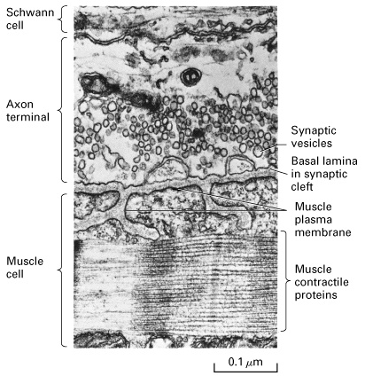
Diagnósticos diferenciales Desórdenes de la unión neuromuscular
Región presináptica
Neurotoxinas
Botulismo
Síndrome Lambert-Eaton
Hendidura sináptica
Inhibidores de la AChE
Deficiencias congénitas de la AChE
Región post-sináptica
Neurotoxinas
Miastenia gravis
Defectos en la estructura AChR
Membranas de la fibra muscular (E-C)
Defectos en los canales iónicos
6. Vincent A. “Unravelling the pathogenesis of myasthenia gravis”. Nat Rev Immunol. 2002 Oct;2(10):797-804.

Slide 78
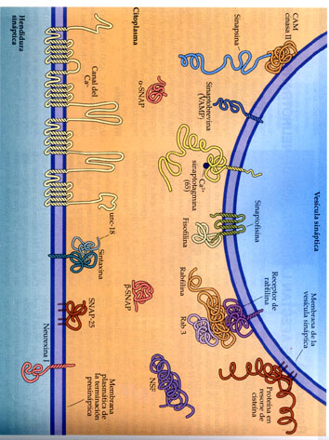
Síndrome miasténico de Lambert-Eaton
Hendidura
sináptica
Asociado a carcinomas (60% casos)
Síntomas: Debilidad muscular proximal
y disfunción SNA
Reducción en la liberación de Ach de los
terminales nerviosos
[MEPP normal; pero disminuido
el contenido quantal medio del EPP]
Mecanismo: autoinmune
Anticuerpos frente a proteínas presinápticas
canales de Ca²⁺ dep potencial (tipo P/Q)
Alteraciones de la membrana presináptica
Canal Ca²⁺
Sinapto-
tagmina
Vesícula
sináptica
6. Vincent A. “Unravelling the pathogenesis of myasthenia gravis”. Nat Rev Immunol. 2002 Oct;2(10):797-804.
Notes:
Lambert-Eaton suele aparecer más comúnmente en los muslos y las rodillas y raramente afecta los músculos oculares. Cuando la enfermedad progresa, la debilidad
se extiende pero la cara, los ojos y la garganta no son tan afectados como en el
caso de la miastenia grave. También, a diferencia de la miastenia grave, la debilidad mejora después de un breve ejercicio. El síndrome de Lambert-Eaton afecta
algunas funciones involuntarios del organismo ocasionando hipotensión postural y
impotencia en los hombres. En el 40% de los pacientes se detectan cuadros neoplá-
sicos, siendo los más comunes los de células pequeñas de pulmón. Las manifestaciones clínicas del síndrome de Lambert-Eaton preceden el desarrollo del cáncer
que es descubierto en virtualmente todos los pacientes al cabo de los 2-4 años

Slide 79
Alteraciones en la acetilcolinesterasa
Inhibidores de la AChE
Efectos: dependen de la sinapsis (nicotínica, muscarínica o SNC)
Primero potencian y luego bloquean la transmisión sináptica
Agentes terapéuticos (mayor duración EPP)
agentes carbamoilantes: Neostigmina
inhibidores reversibles: succinilcolina
edrofonium
Compuestos organofosforados: inhibidores irreversibles de AChE y BuChE
Insecticidas: Paration, Paraoxón, Malatión
Gases nerviosos: gas Sarín, gas mostaza
6. Vincent A. “Unravelling the pathogenesis of myasthenia gravis”. Nat Rev Immunol. 2002 Oct;2(10):797-804.

Slide 80
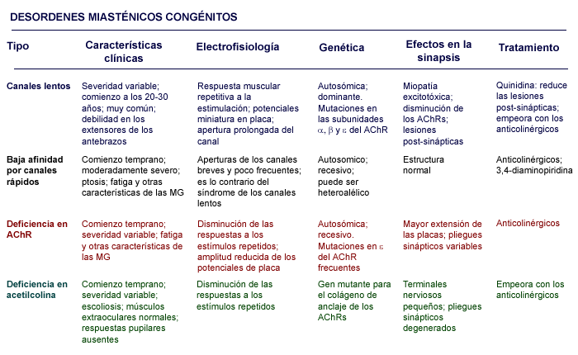
6. Vincent A. “Unravelling the pathogenesis of myasthenia gravis”. Nat Rev Immunol. 2002 Oct;2(10):797-804.

Slide 81
Bibliografía
Harrison. Principios de Medicina Interna. Miastenia grave. McGraw-Hill-Interamericana
Drachman DB. Miastenia Gravis. N Engl. Med. 1994, 330:1797-810
Phillips, LH. La epidemiología de la miastenia gravis. Semin Neurol 2004; 24:17.
Keesey, JC. Evaluación clínica y manjeo de la miastenia gravis. Muscular del nervio de 2004; 29:484
Sanders, DB, El-Salem, K, Massey, JM, et al. Clinical aspects of MuSK antibody positive seronegative MG. Neurology 2003; 60:1978.
Vincent A. “Unravelling the pathogenesis of myasthenia gravis”. Nat Rev Immunol. 2002 Oct;2(10):797-804
http://uptodate/contents/clinical-manifestations-of-myasthenia gravis

Slide 82
Bibliografía
Jaretzki, A III, Barohn, R, et al. Myasthenia gravis: recommendations for clinical research standards. Ann Thorac Surg 2000;70:327-334
Autoimmune myasthenia gravis: emerging clinical and biological heterogeneity. Matthew N Meriggioli MD, Donald B Sanders MD. The Lancet Neurology,Vol. 8 No. 5 pp 475-490
Bershad EM, Feen ES, Suarez JI. Myasthenia gravis crisis. South Med J. 2008; 101(1): 63-9.
Gajdos P, Chevret S, Toyka K. Inmunoglobulina intravenosa para la miastenia gravis (Revisión Cochrane traducida). En: La Biblioteca Cochrane Plus, 2008 Número 4. Oxford: Update Software Ltd.

